Slide 2
Subdirección de Control y Fiscalización de Sustancias Químicas y Estupefacientes. Grupo Sustancias Químicas 2023
Informe de resultados sobre encuentros dirigido a grupos de valor y ciudadanía en general enfocado a la orientación sobre el trámite, aclaración de normatividad y conceptos técnicos.

Slide 3
Objetivo del informe
Dar a conocer los resultados de las sesiones de los “encuentros presenciales y/o virtuales realizados enfocados a la orientación sobre el trámite, aclaración de normatividad y conceptos técnicos” dirigidos a la ciudadanía, empresarios y demás grupos de interés del Ministerio de Justicia y del Derecho.
Estos encuentros tienen como principal objetivo socializar el uso del sistema de información para el control de sustancias y productos químicos – SICOQ en el marco de la normativo de control de sustancias químicas.
www.---------------.gov.co

Slide 4
Metodología
A continuación, se presenta la metodología utilizada por la Subdirección de Control y Fiscalización de Sustancias Químicas y Estupefacientes para el desarrollo de las capacitaciones y la obtención de resultados.
A través de las fases de:
2. Publicación de piezas de divulgación
3.
Realización de capacitaciones
4.
Verificación de resultados mediante encuesta
1.
Elaboración de piezas de divulgación
5.
Respuestas a ciudadanos y seguimiento a compromisos
www.---------------.gov.co

Slide 5
Divulgación de información
Resultados y evidencias
La SCFSQyE realiza la divulgación de la información referente a las capacitaciones a realizar por medio de la publicación de un banner en el sistema de información SICOQ en su sección informativa para conocimiento general de los usuarios del sistema.
www.minjusticia.gov.co

Slide 6
Programación y temáticas
Resultados y evidencias
24/05/2023: Capacitación virtual sobre Conceptos Técnicos de mezclas y operaciones de comercio exterior con Sustancias Químicas.
Audiencia: 343 vistas.
25/05/2023: Capacitación virtual sobre el registro de movimientos de sustancias controladas en el Sistema de Información para el Control de Sustancias Químicas Controladas- SICOQ
Audiencia: 922 vistas.
19/07/2023: Capacitación dirigida a funcionarios de la DIAN en materia de sustancias químicas, en el marco de los compromisos asumidos en el Programa Global de Control de Contenedores de Naciones Unidas.
No. De Asistentes: 77 personas.
01/09/2023 y 08/09/2023: Capacitación dirigida a los funcionarios de la DIAN, con el objetivo de reforzar conocimientos en lo concerniente al tema general de sustancias químicas, como lo son: Conceptos Técnicos, expedición de Certificado de Carencia de Informes por Tráfico de Estupefacientes – CCITE y la normatividad vigente (decreto 0585 de 2018 y resolución 0001 de 2015).
No. De Asistentes: 136 personas.
www.minjusticia.gov.co

Slide 7
Programación y temáticas
Resultados y evidencias
28/09/2023: Se realizaron mesas técnicas con los gremios y capacitación a los empresarios sobre el Certificado de Carencia de Informe por Tráfico de Estupefacientes - CCITE , Conceptos Técnicos de mezclas y comercio exterior de sustancias químicas controladas.
No. De Asistentes: 77 personas.
24/11/2023: Con respecto a los compromisos de la mesa de facilitación de comercio para las sustancias químicas controladas y en el marco de la gestión de Acuerdos de Cooperación no Vinculantes, se capacitó a los usuarios de la ANDI, sobre el control de Sustancias Químicas controladas, el trámite de expedición de Certificado de Carencia de Informes por Tráfico de Estupefacientes - CCITE, Conceptos Técnicos de mezclas y comercio exterior.
No. De Asistentes: 88 personas.
www.minjusticia.gov.co

Slide 8
Resultados encuestas de satisfacción de los encuentros realizados por el grupo de Sustancias Químicas – SCFSQyE.

Slide 9
Resultados encuestas de satisfacción
Resultados y evidencias
24/05/2023: Capacitación virtual sobre Conceptos Técnicos de mezclas y operaciones de comercio exterior con Sustancias Químicas.
Calificación | Nª votaciones
5. Muy satisfecho | 8
4. Satisfecho | 2
3. Conforme | 2
2. Insatisfecho | 0
1. Muy insatisfecho | 0
Total | 10
De 1 a 5, siendo 1 la calificación más baja y 5 la más alta, ¿Qué calificación le daría a su experiencia?
La encuesta fue respondida por un total de 10 personas, donde el 80% dio una calificación de 5 como “Muy Satisfecho” y el 20 % dio una calificación de 4, ubicándose en un resultado de “Satisfecho”.
www.minjusticia.gov.co

Slide 10
Resultados encuestas de satisfacción
Resultados y evidencias
25/05/2023: Capacitación virtual sobre el registro de movimientos de sustancias controladas en el Sistema de Información para el Control de Sustancias Químicas Controladas- SICOQ
Calificación | Nª votaciones
5. Muy satisfecho | 8
4. Satisfecho | 1
3. Conforme | 0
2. Insatisfecho | 1
1. Muy insatisfecho | 0
Total | 10
De 1 a 5, siendo 1 la calificación más baja y 5 la más alta, ¿Qué calificación le daría a su experiencia?
La encuesta fue respondida por un total de 10 personas, donde el 80% dio una calificación de 5 como “Muy Satisfecho”, 10% dio una calificación de 4, ubicándose en un resultado de “Satisfecho” y 10% respondió con calificación de 2, como insatisfecho.
www.minjusticia.gov.co

Slide 11
Resultados encuestas de satisfacción
Resultados y evidencias
19/07/2023: Capacitación dirigida a funcionarios de la DIAN en materia de sustancias químicas, en el marco de los compromisos asumidos en el Programa Global de Control de Contenedores de Naciones Unidas.
Calificación | Nª votaciones
5. Muy satisfecho | 24
4. Satisfecho | 4
3. Conforme | 0
2. Insatisfecho | 0
1. Muy insatisfecho | 0
Total | 28
De 1 a 5, siendo 1 la calificación más baja y 5 la más alta, ¿Qué calificación le daría a su experiencia?
La encuesta fue respondida por un total de 28 personas, donde el 86% dio una calificación de 5 como “Muy Satisfecho” y el 14% dio una calificación de 4, ubicándose en un resultado de “Satisfecho”
www.minjusticia.gov.co

Slide 12
Resultados encuestas de satisfacción
Resultados y evidencias
01/09/2023 y 08/09/2023: Capacitación dirigida a los funcionarios de la DIAN, con el objetivo de reforzar conocimientos en lo concerniente al tema general de sustancias químicas, como lo son: Conceptos Técnicos, expedición de Certificado de Carencia de Informes por Tráfico de Estupefacientes – CCITE y la normatividad vigente (decreto 0585 de 2018 y resolución 0001 de 2015).
Calificación | Nª votaciones
5. Muy satisfecho | 36
4. Satisfecho | 6
3. Conforme | 0
2. Insatisfecho | 0
1. Muy insatisfecho | 0
Total | 42
De 1 a 5, siendo 1 la calificación más baja y 5 la más alta, ¿Qué calificación le daría a su experiencia?
La encuesta fue respondida por un total de 28 personas, donde el 86% dio una calificación de 5 como “Muy Satisfecho” y el 14% dio una calificación de 4, ubicándose en un resultado de “Satisfecho”
www.minjusticia.gov.co

Slide 13
Resultados encuestas de satisfacción
Resultados y evidencias
28/09/2023: Mesas técnicas con los gremios y capacitación a los empresarios sobre el Certificado de Carencia de Informe por Tráfico de Estupefacientes - CCITE , Conceptos Técnicos de mezclas y comercio exterior de sustancias químicas controladas.
La encuesta está estructurada por (5) preguntas, a continuación se presentan los resultados generales:
Calificación | Porcentaje
5. Muy satisfecho | 50%
4. Satisfecho | 33%
3. Conforme | 17%
2. Insatisfecho | 0
1. Muy insatisfecho | 0
Total | 100%
¿Qué miden las preguntas?
Valoración de los espacios.
Calidad del contenido presentado.
Manejo de los conocimientos.
Duración del espacio.
Resolución de dudas.
La encuesta fue respondida por un total de 41 personas, donde el 50% dio una calificación de 5 como “Muy Satisfecho”, el 33% dio una calificación de 4, ubicándose en un resultado de “Satisfecho” y el 17% se sienten conformes con los espacios realizados.
www.minjusticia.gov.co

Slide 14
Resultados encuestas de satisfacción
Resultados y evidencias
24/11/2023: Con respecto a los compromisos de la mesa de facilitación de comercio para las sustancias químicas controladas y en el marco de la gestión de Acuerdos de Cooperación no Vinculantes, se capacitó a los usuarios de la ANDI, sobre el control de Sustancias Químicas controladas, el trámite de expedición de Certificado de Carencia de Informes por Tráfico de Estupefacientes - CCITE, Conceptos Técnicos de mezclas y comercio exterior.
La encuesta está estructurada por (5) preguntas, a continuación se presentan los resultados generales:
Calificación | Porcentaje
5. Muy satisfecho | 60%
4. Satisfecho | 40%
3. Conforme | 0%
2. Insatisfecho | 0%
1. Muy insatisfecho | 0%
Total | 100%
¿Qué miden las preguntas?
Valoración de los espacios.
Calidad del contenido presentado.
Manejo de los conocimientos.
Duración del espacio.
Resolución de dudas.
La encuesta fue respondida por un total de 36 personas, donde el 60% dio una calificación de 5 como “Muy Satisfecho” y el 40% dio una calificación de 4, ubicándose en un resultado de “Satisfecho”.
www.minjusticia.gov.co

Slide 15
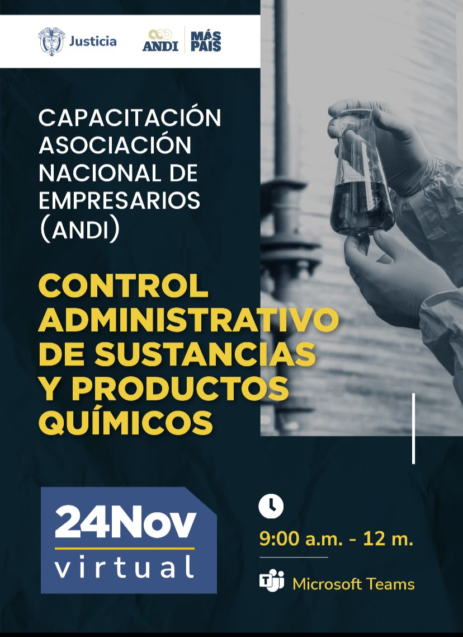
Registro fotográfico
www.minjusticia.gov.co

Slide 16
Conclusiones
Los espacios desarrollados como capacitaciones y mesas de trabajo a otras entidades permiten fortalecer y robustecer el control a las sustancias y productos químicos controlados.
Las capacitaciones virtuales permiten servir de consulta a los sujetos de control en cuanto a la usabilidad del Sistema de Información para el Control de Sustancias Químicas – SICOQ y normatividad vigente.
Las capacitaciones virtuales dificultan obtener un mayor número de encuestas realizadas ya que las personas no las responden.
www.minjusticia.gov.co

